Slide 1
La symbiose, facteur majeur d’évolution
ou bien encore:
ne plus être seul, peut tout changer…

Slide 2
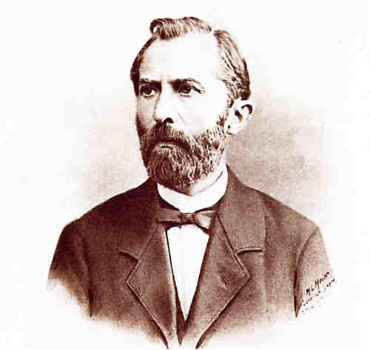
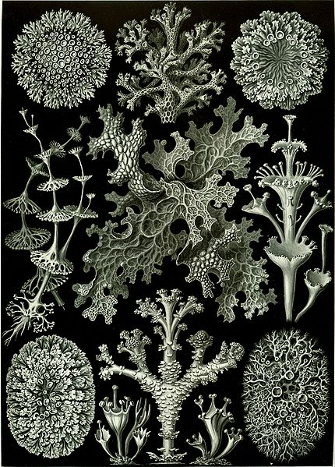
Au début était le mot…
Symbiose
  σύν ensemble βίωσις vivre
Heinrich Anton de Barry (1831 – 1888)
  De la symbiose 1879 Revue internationale des sciences III:301-309

Slide 3
Vivre avec, mais qui?
Diversité des symbiotes, diversité des hôtes

Slide 4
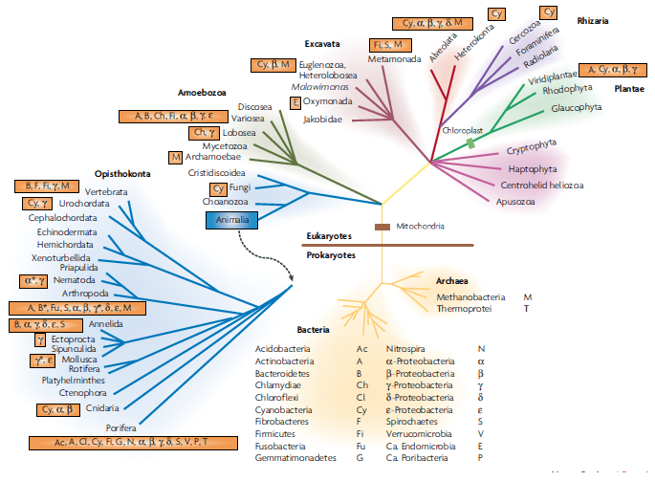
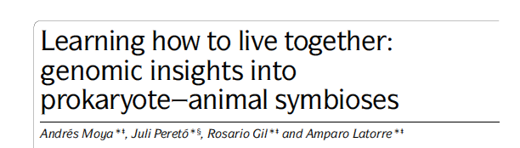
Tout est dans tout…?

Slide 5

Quelques points théoriques…
La symbiose ou le « vivre avec »
  Source d’innovation génétique
  mais:
    S’inscrit dans un continuum du parasitisme au mutualisme
Hôte
+
-
Mutualisme
Parasitisme
+
+
Symbiote

Slide 6
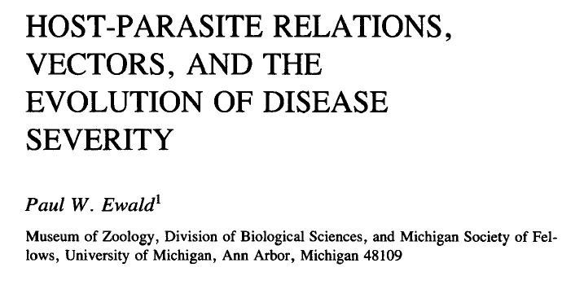
Attendus
Pressions de sélection:
  maximise les bénéfices et minimise les coûts
  … mais antagonisme entre les intérêts de l’hôte et du symbiote
Théorie de l’évolution de la virulence Paul W. Ewald (1983)

Slide 7
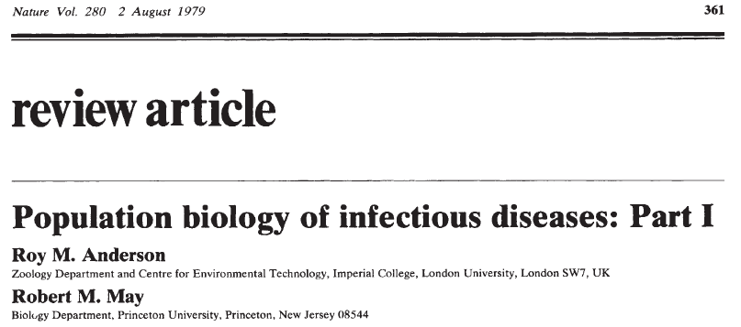
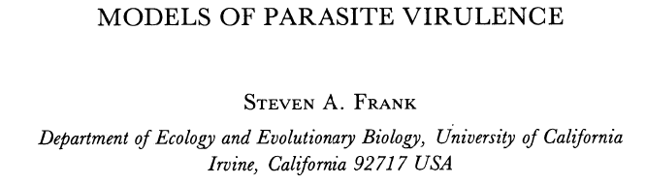
Tout avantage a ses inconvénients et réciproquement
Compromis entre virulence et transmission
Dilemme du parasite
  ↑ Virulence
  ↑ Transmission
  mais… † hôte
  Stratégie optimale
Equilibre dynamique: Evolutionary Stable Strategy ESS
…oui mais?

Slide 8
Il y a Transmission et Transmission…
Mode de transmission et virulence
  Transmission verticale → réduction de la virulence et sélection de la coopération
  Transmission horizontale → augmentation de la virulence et sélection du parasitisme
  TV + TH? Selfish genetic elements (Sex distorters)
Jeff Smith A Gene's-Eye View of Symbiont Transmission Am Nat 2007. Vol. 170, pp. 542–550

Slide 9
Les parasites du sexe
Sexe et symbiotes

Slide 10
Organisme | Phénotype | Hôte
α-PROTEOBACTERIA
Rickettsia sp. | P MK | Neochrysocharis formosa (Hymenoptera: Eulophidae) Brachys tessellatus (Coleoptera: Buprestidae) Adalia bipunctata (Coleoptera: Coccinellidae) Adalia decempunctata (Coleoptera: Coccinellidae)
Wolbachia pipientis | IC F P MK Oogenesis | Culex pipiens (Diptera: Culicidae) Armadillidium vulgare (Isopoda: Armidillidiidae) Trichogramma spp (Hymenoptera: Pteromelidae) Acraea encedon (Lepidoptera: Nymphalidae) Asobara tabida (Hymenoptera: Braconidae)
γ-PROTEOBACTERIA
Arsenophonus nasoniae | MK | Nasonia vitripennis (Hymenoptera: Pteromelidae)
BACTEROIDETES
Cardinium hertigii | IC | Encarsia pergendiella (Hymenoptera: Aphelinidae) Eotetranychus suginamensis (Acari: Tetranychidae)
 | F | Brevipalpus spp (Acari: Tenuipalpidae
 | P | Encarsia ssp (Hymenoptera: Aphelinidae) Aspidiotus nerii (Hemiptera: Diaspididae)
Flavobacterium sp. | MK | Adonia variegata (Coleoptera: Coccinellidae) Coleomegilla maculata (Coleoptera: Coccinellidae)
MOLLICUTES
Spiroplasma ixodetis | MK | Adalia bipunctata (Coleoptera: Coccinellidae) Anisosticta novemdecimpunctata (Coleoptera: Coccinellidae) Harmonia axyridis (Coleoptera: Coccinellidae) Danaus chrysippus (Lepidoptera: Nymphalidae)
S. poulsonii | MK | Drosophila willistoni group (Diptera: Drosophilidae)

Slide 11




L’évolution par association le cas de Wolbachia, bactérie perverse sexuelle polymorphe
Didier Bouchon
UMR CNRS 7267
écologie biologie des interactions
Équipe Ecologie, Evolution, Symbiose
40 avenue du Recteur Pineau
F-86022 Poitiers cedex
didier.bouchon@univ-poitiers.fr
Notes:
logos

Slide 12
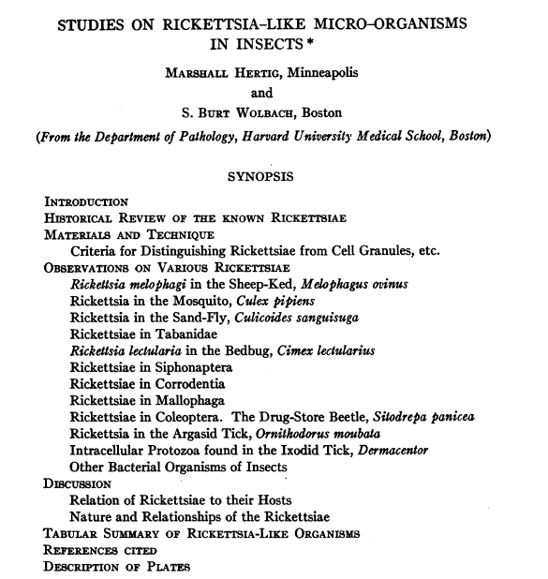
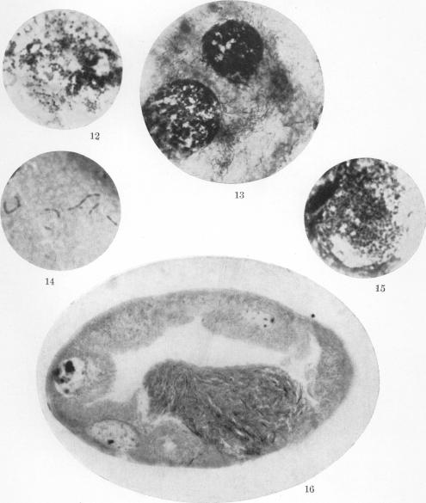
Aux origines…
Hertig M. and Wolbach S. B., 1924
  Studies on rickettsia-like microorganisms in insects.
  J. Med. Res. 44:329-374
  Hertig M., 1936
  The rickettsia, Wolbachia pipientis (gen. and sp. N.) and associated inclusions in the mosquito Culex pipiens. Parasitology 28:453-486

Slide 13
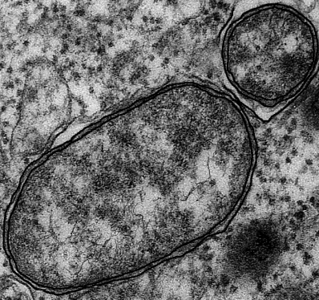
ID Wolbachia pipientis
Alpha-Proteobacteria
  Ordre des Rickettsiales
    Famille des Rickettsiaceae
      Tribu des Wolbachieae
      “associated with a number of arthropods. Not obviously pathogenic or beneficial to their hosts, although in some instances they may interfere with reproduction”
        Bergey’s Manual of Systematic Bacteriology, 1984, vol. 1
Endosymbiotes strictes (non cultivables)
Transmission verticale (voie transovarienne)

Slide 14
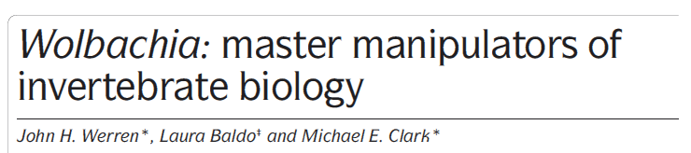
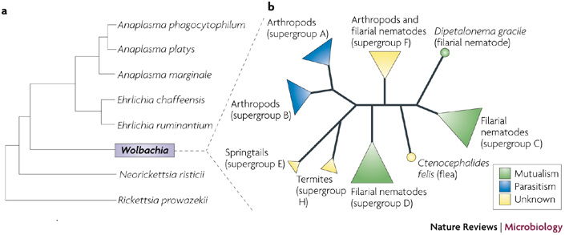
Wolbachia, combien de divisions?

Slide 15
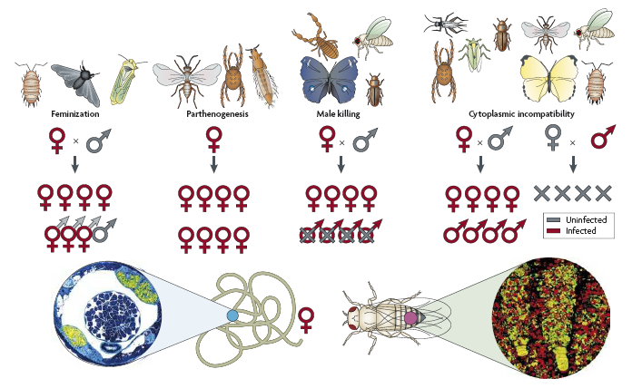
Manipulations…?

Slide 16
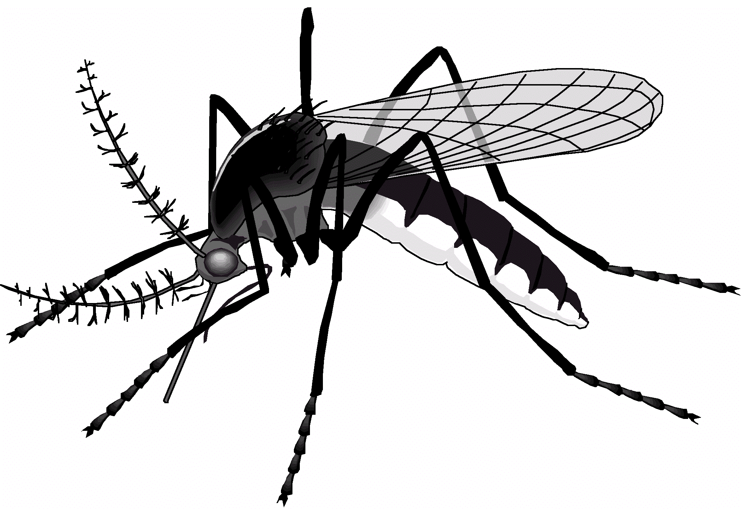
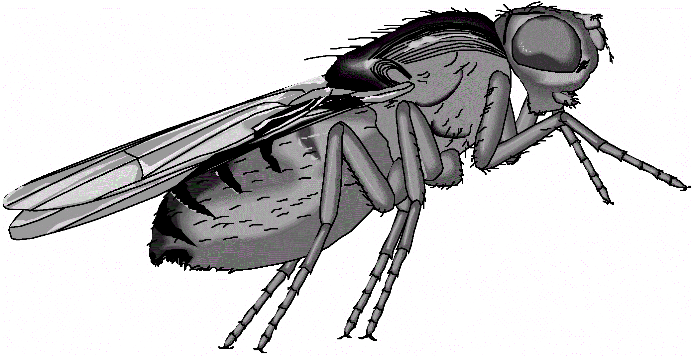
Manipulations…?
Incompatibilité cytoplasmique
    revue in Hoffmann & Turelli 1997
Arachnida - Diptera - Hemiptera - Hymenoptera - Lepidoptera - Coleoptera
O’Neill S.L., Hoffmann A.A. and Werren J.H. 1997
  Influential passengers: inherited microorganisms and arthropod reproduction. Oxford University Press.

Slide 17
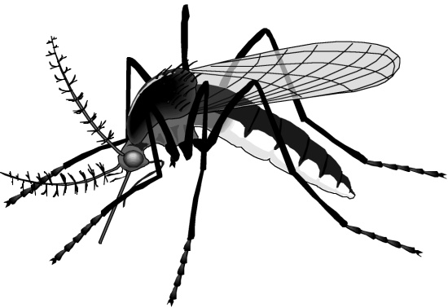
Manipulations…?
Incompatibilité unidirectionnelle
Incompatibilité bidirectionnelle
mod resc model
Werren, J.H., 1997 Biology of Wolbachia. Annu. Rev. Entomol. 42:587-609.

Slide 18
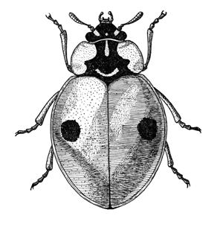
Manipulations…?
Mort des mâles ou male-killing
    revue in Hurst et al. 1999
Coleoptera - Lepidoptera
X
50%
50%
X
50%
50%
Hurst G.D.D. et al. 1999
  Male-killing Wolbachia in two species of insect. Proc. R. Soc. Lond. B 266:735-740.

Slide 19
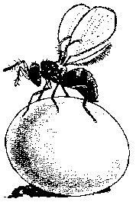
Manipulations…?
Parthénogenèse thélytoque
    revue in Stouthamer 1997
Hymenoptera
Fertilization
2n chr.
X
n chr.
2n chr.
No fertilization
n chr.
No fertilization
2n chr.
2n chr.
O’Neill S.L., Hoffmann A.A. and Werren J.H. 1997
  Influential passengers: inherited microorganisms and arthropod reproduction. Oxford University Press.

Slide 20
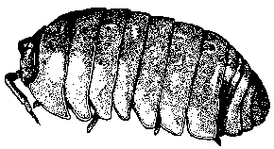
Manipulations…?
Féminisation
Crustacea - Lepidoptera
X
50%
50%
ZZ
WZ
ZZ
WZ
X
50%
50%
ZZ
WZ
ZZ
WZ
X
100%
ZZ
ZZ
ZZ
Bouchon D., Cordaux R. and Greve P. 2008
Feminizing Wolbachia and the evolution of sex determination in isopods
  Insect Symbiosis, K. Bourtzis and T. Miller (Ed.) (2008) 273-294

Slide 21
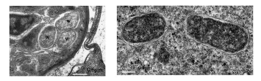

Manipulations…?
Symbiose
  Nécessaire à l’ovogenèse
    Dedeine et al. 2001
Asobara tabida
X
50%
50%
X
Dedeine, F., Vavre, F., Fleury, F., Loppin, B., Hochberg, M.E., Boulétreau, M. 2001 Removing symbiotic Wolbachia bacteria specifically inhibits oogenesis in a parasitic wasp. PNAS 98(11):6247-6252.
  Nécessaire au métabolisme
    Bandi et al. 2001
Nematoda
Bandi, C., Trees, A.J., Brattig, N.W. 2001 Wolbachia in filarial nematodes: evolutionary aspects and implications for the pathogenesis and treatment of filarial deseases. Veterinary Parasitology 98:215-238.

Slide 22
Manipulations…?
Effet pathogène
    Min & Benzer 1997 Drosophila melanogaster
    Saint-André et al. 2002 Onchocerca volvulus
Min, K.T., Benzer, S. 1997 Wolbachia normally a symbiont of Drosophila, can be virulent, causing degeneration and early death. PNAS 94:10792-10796.
Saint-Andrée, A., et al. 2002 The role of endosymbiotic Wolbachia bacteria in the pathogenesis of river blindness. Science 295:1892-1895.

Slide 23
Spectre d’hôtes
(Inventaire des espèces décrites dans le monde = 1 747 851 espèces)
Arthropodes ± 1 085 000 espèces
  Insectes Werren et al. 1995; Werren & Windsor 2000
    Collemboles Vandekerchove et al. 1999 2 000
    Isoptères Bandi et al. 1997 2 000
    Coléoptères 400 000
    Hyménoptères 130 000
    Diptères 120 000
    Lépidoptères 150 000
  Crustacés Bouchon et al. 1998, 2008 40 000
  Arachnides 75 000
Nématodes Bandi et al. 1997 ± 25 000 espèces
~20 %
~ 40 %
~ 30 %

Slide 24
Problèmes évolutifs…
Caractéristiques biologiques
  Bactéries intra-cytoplasmiques
Diversité
  des hôtes
  des bactéries
  des effets
Facteur de spéciation ?
Conflits génétiques ?
Phénotype étendu
Dawkins, R. 1982 The extended phenotype. California, W.H. Freeman.
Gène égoïste
Hamilton, W.D. 1967 Extraordinary sex-ratios. Science 156:477-488.
Dawkins, R. 1976 The selfish gene. Oxford University Press.
Bordenstein, S.R., O’Hara, P.F., Werren J.H. 2001 Wolbachia-induced incompatibility precedes other hybrid incompatibilities in Nasonia. Nature 409:707-710.

Slide 25
Problèmes évolutifs: génome et Wolbachia?
Larges transferts du génome de Wolbachia au génome de l’hôte:
  Callosobruchus chinensis
  D. annassae 1 insert > 1 Mb (44/45 loci)
  D. sechellia
  D. simulans
  C. pipiens
  Nasonia giraulti 1 insert < 500 bp
  N. longicornis 1 insert
  N. vitripennis 4 inserts
  Onchocercha spp.
  Brugia malayi 8 inserts > 1Kb
  Dirofilaria immitis
2L Chromosome of D. ananassae
Widespread lateral gene transfer from intracellular bacteria to multicellular eukaryotes. Hotopp JCD et al.
Science 10.1126 (2007)
Genome fragment of Wolbachia endosymbiont transferred to X chromosome of host insect.
N Kondo, N Nikoh, N Ijichi, M Shimada, and T Fukatsu. PNAS 99(22):14280-14285 (2002)
Phylogenetic Relationships of the Wolbachia of Nematodes and Arthropods
K Fenn, C Conlon, M Jones, M A. Quail, N E. Holroyd, J Parkhill, M Blaxter
PLoS Pathog 2(10) e94 (2006)

Slide 26
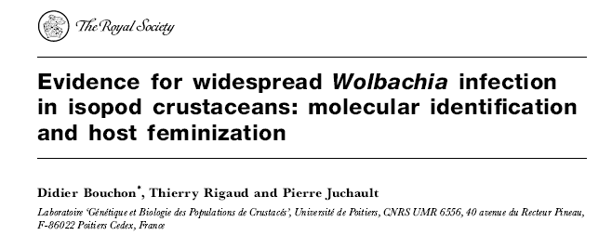
Wolbachia et les crustacés

Slide 27
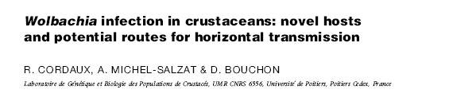
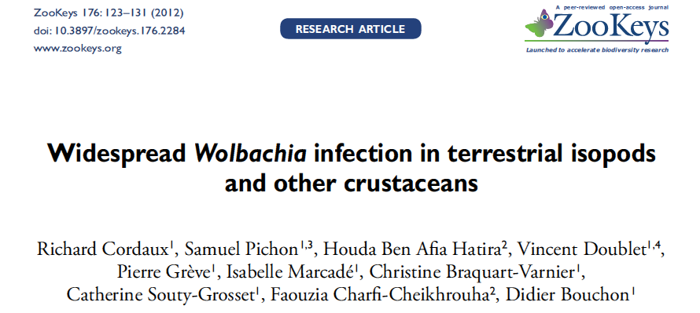
wsp
84
Drosophila melanogaster
A-group
Drosophila sechellia
Dysdera erythrina
97
Porcellio dilatatus petiti
Chaetophiloscia elongata
86
Armadillidium vulgare, Armadillidium album
Armadillidium nasatum
Oniscus asellus
Cylisticus convexus
Co-évolution ?
99
100
Porcellio scaber
Ligia oceanica
97
Orchestia gammarellus, Porcellionides pruinosus SP
50
Porcellio spinicornis
100
Culex pipiens
Helleria brevicornis
Drosophila simulans
Pip
Aedes albopictus
For
100
Encarsia formosa
Ephestia cautella
96
Tagosodes orizicolus
99
Spalangia fuscipes
Ori
Diplolepis rosae
95
93
Eretmocerus staufferi
Leptopilina australis
Tribolium confusum
Laodelphax striatellus
Con
99
Acraea encedon
Torymus bedeguaris
Transferts ?
Rhinophoridae unid. sp.
99
Porcellionides pruinosus MO, Sphaeroma rugicauda, Sphaeroma hookeri
Oribatida unid. sp.
100
Talorchestia deshayesii
Sib
100
Trichogramma sibericum
Trichogramma kaykay
Kay
70
Trichogramma nubilale
100
Trichogramma deion
Adalia bipunctata A
Adalia bipunctata B
0.1
Notes:
Phylo cordaux 2012

Slide 28
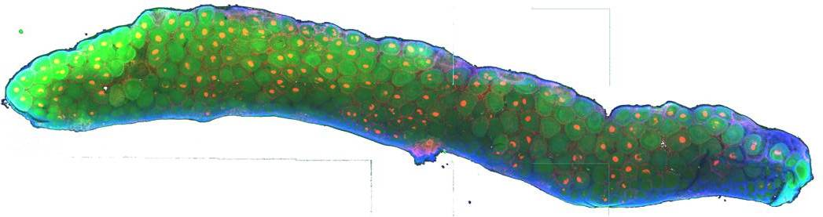
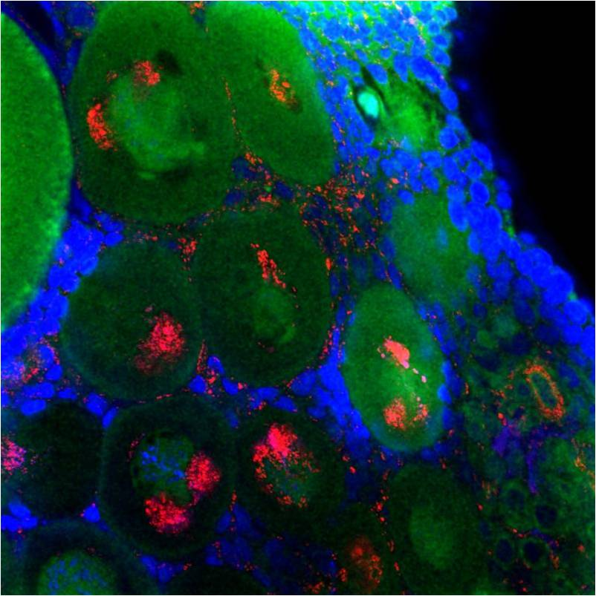
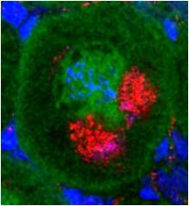
Wolbachia symbiote intracytoplamisque
Credit: Joanne Bertaux

Slide 29
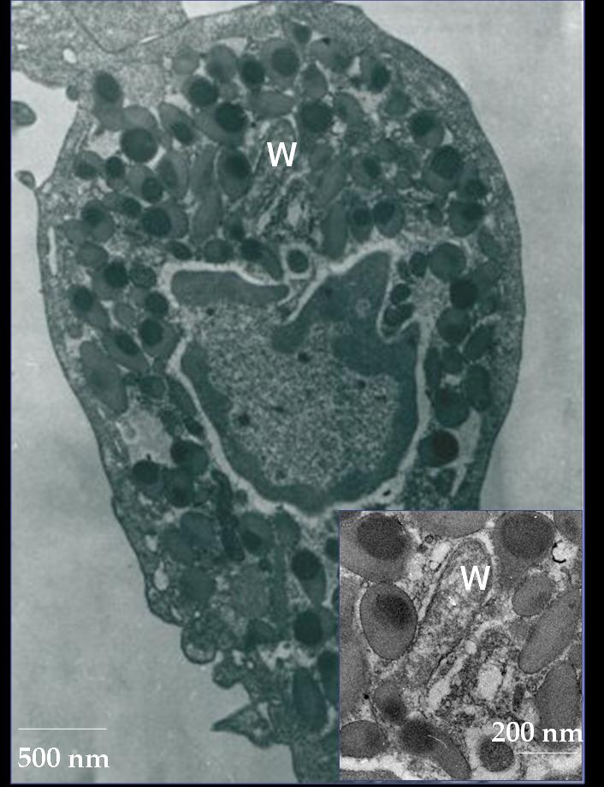
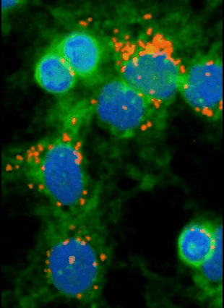
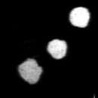
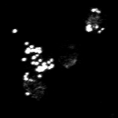
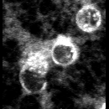
Et même dans les hémocytes!
Credit: Juline Herbinière & Maryline Raimond
Video game credit: Joanne Bertaux

Slide 30
Wolbachia chez Armadillidium vulgare
Ce que l’on sait…
Déterminisme chromosomique du sexe
  hétérogamétie femelle WZ (Juchault & Legrand 1972)
Facteur cytoplasmique féminisant F (Legrand & Juchault 1970)
  bactérie endocytoplasmique (Martin et al. 1973)
  Wolbachia-like (Rigaud et al. 1991)
  Wolbachia Wo (Rousset et al. 1992, Bouchon et al. 1998)
Autre facteur sexuel parasite f
  féminisation en l ’absence de symbiotes (Juchault & Legrand 1976)
Facteurs de résistance
  résistance à la transmission de Wolbachia (Rigaud & Juchault 1992)
  répresseur de la féminisation (Rigaud & Juchault 1993)
Conflits génétiques ?

Slide 31
Féminisation
Conséquences théoriques…
Taylor, D. 1990
Evolutionary consequences of cytoplasmic sex ratio distorters Evol. Ecol. 4:341-346
WZ
WZ
WZ
ZZ
WZ
ZZ
WZ
ZZ
WZ
ZZ
WZ
ZZ
WZ
ZZ
WZ
ZZ
WZ
ZZ
WZ
ZZ
WZ
ZZ

Slide 32
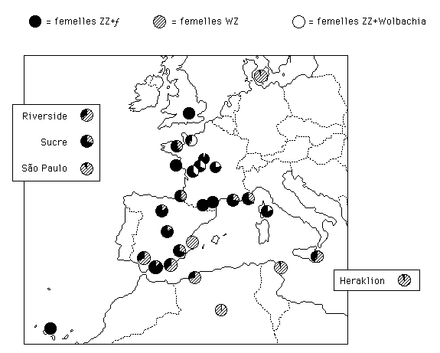
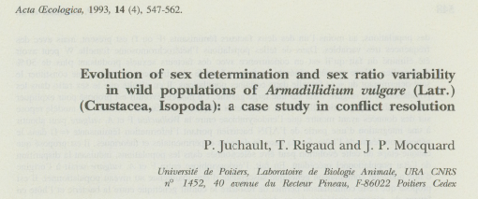
Wolbachia chez Armadillidium vulgare
…et observations dans les populations

Slide 33
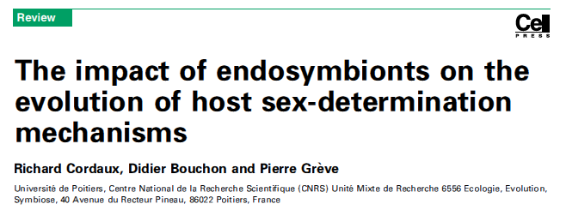
Comment ça marche…
Chromosomal Sex Determination
Stable integration of f into the host genome
0
50
100
Z Z
W Z
Wolbachia
Males %
0
50
100
Z Z_{f}
0
50
100
Males %
Males %
Selection of masculinizing genes
Cytoplasmic Sex Determination
M
m
0
50
100
A A
Z Z
0
50
100
Males %
Males %
Transfer of a parasitic sex factor to the nuclear genome of the host: a hypothesis on the evolution of sex-determining mechanisms in the terrestrial isopod A. vulgare. Juchault P. & Mocquard JP
J. Evol. Biol. 6:511-528 (1993)
(f) Wolbachia DNA fragment integrated into the host genome
0
50
100
Males %

Slide 34
Comment ça marche…

Slide 35
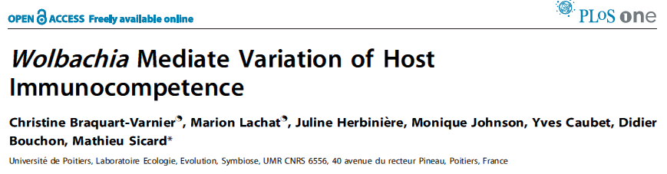
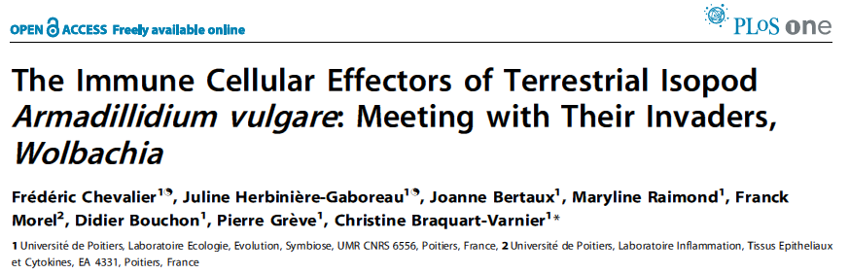
Tout est-il pour le mieux…?
Survival
Hemocyte density
1,0
U
50
C
45
*
0,9
M
40
35
% Survival
Number of hemocytes/µl (*1000)
0,8
30
**
25
**
0,7
20
0,6
15
10
0,5
5
20
40
60
80
100
120
140
160
180
200
0
Days
U
C
M
injC
Notes:
This point will be developped by FC this afternoon

Slide 36
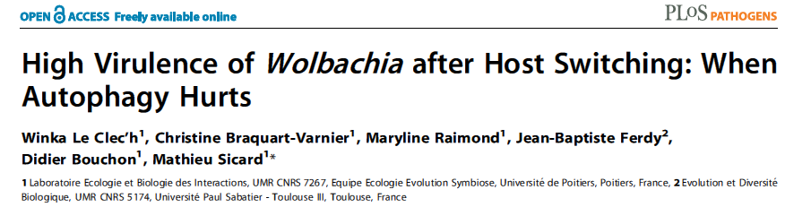
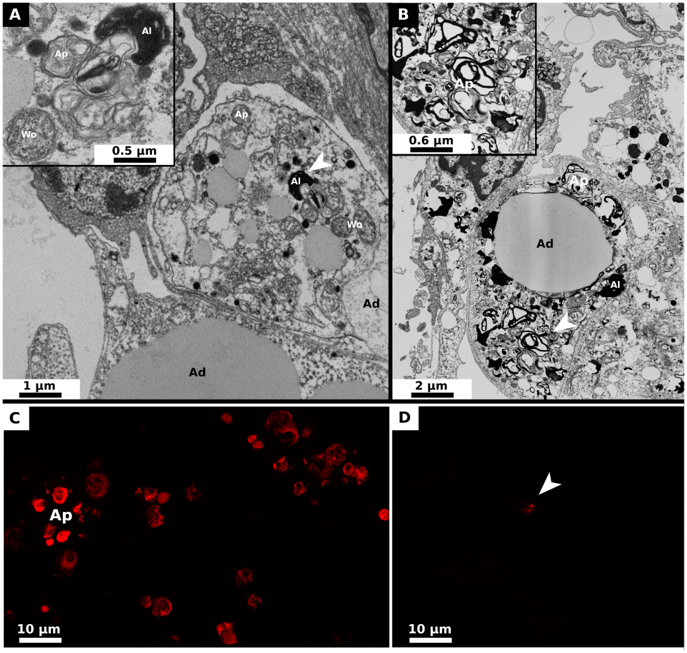
Mais ça peut être pire…!

Slide 37
Contrôle par (et de) la symbiose?
Les services de la symbiose

Slide 38
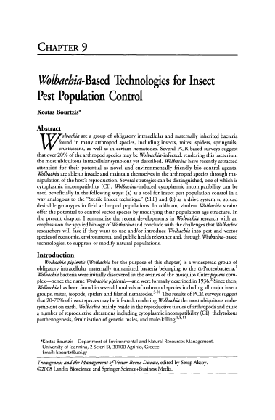
Applications…
Wolbachia based applications
  Transferts de Wolbachia
  Insectes incompatibles
    Culex pipiens (Paludisme)
  IC mécanismes de contrôle des populations
    Aedes aegypti (dengue)
  Wolbachia virulentes
    Anopheles gambiae (plasmodium)

Slide 39
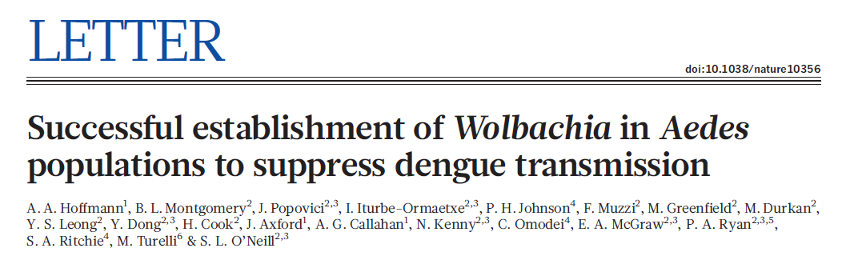
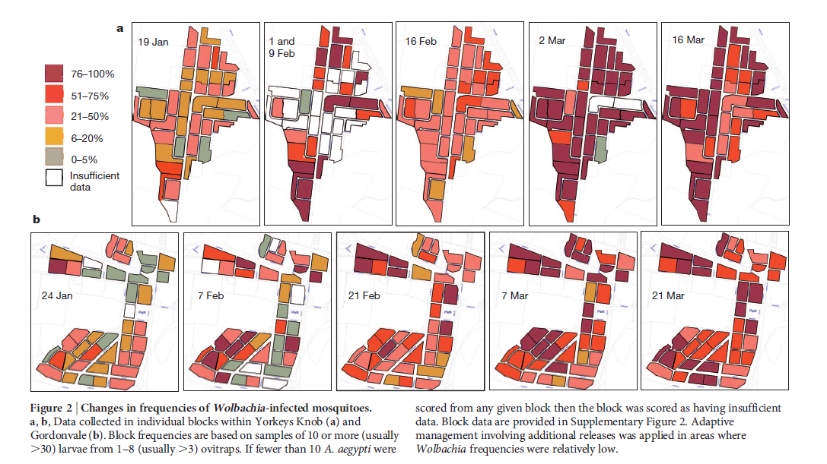
Jouer avec…?

Slide 40

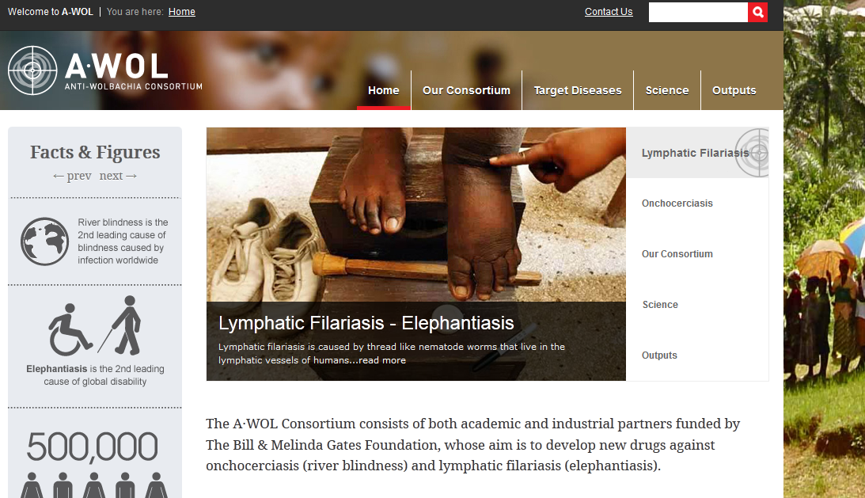
Ou jouer contre…?

Slide 41
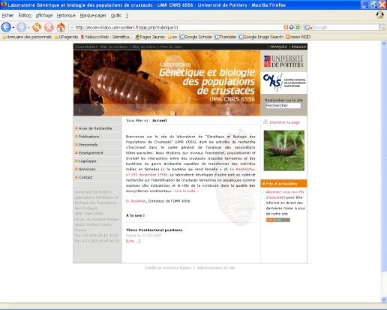
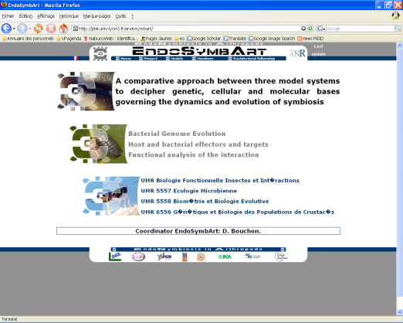
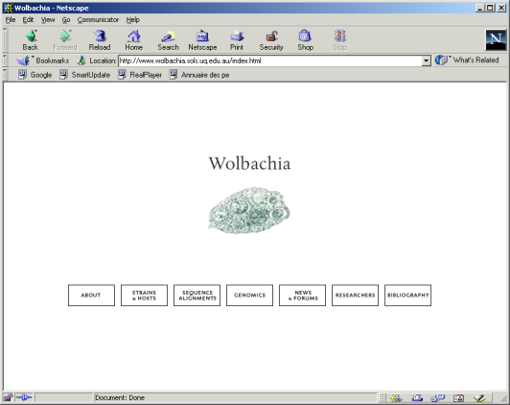
Pour en savoir plus…
http://ecoevol.labo.univ-poitiers.fr/
http://pbil.univ-lyon1.fr/endosymbart/
http://www.wolbachia.sols.uq.edu.au/

Slide 42
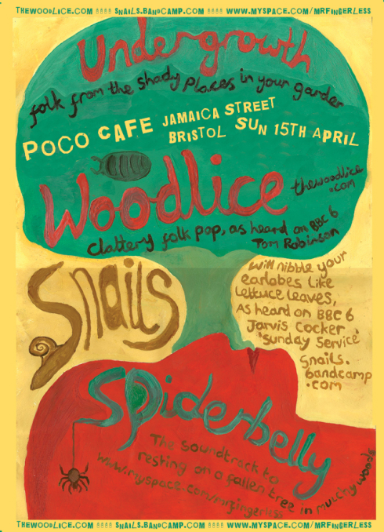


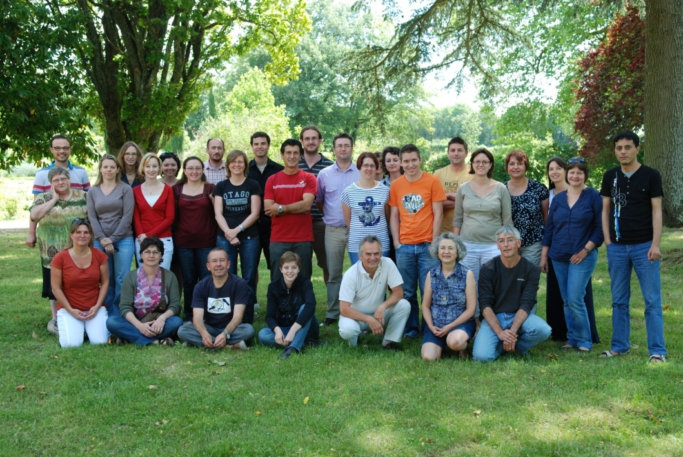
Merci!

